Slide 1
Как правильно писать компараторы
Notes:
Наш доклад посвящен тому как правильно писать компараторы: как не допускать в них ошибок и быстро находить их и исправлять.

Slide 2

Обо мне
Юрий Грибов
Инженер-компиляторщик
Gmail: tetra2005
TG @the_real_yugr
https://github.com/yugr
https://www.linkedin.com/in/yugr/
Notes:
Это обязательный слайд. Меня зовут Юрий, я много лет занимаюсь компиляторами и всем что с ними связано.

Slide 3
План доклада
Что же такое компаратор
Пример ошибки
Аксиоматика компараторов
Типичные ошибки
И средства их обнаружения
Notes:
О чём мы будет говорить в этом докладе:
Вспомним что такое компаратор
Разберём пример типичной ошибки
Разберём аксиомы которым должны удовлетворять корректные компараторов
Посмотрим на типичные нарушения этих аксиом, встречающиеся в реальном коде
Коснёмся способов обнаружения этих нарушений

Slide 4
Компараторы
Обобщение operator<
Функции-предикаты для сравнения элементов какого-либо типа
Используются различными алгоритмами и контейнерами стандартной библиотеки для упорядочения объектов типа
std::sort(begin, end, comp);
std::sort(begin, end); // Используется operator<
Notes:
Итак что же такое компаратор? Это обобщение operator<, т.е. некоторая функция, позволяющая сравнивать объекты классов.
Компараторы используются алгоритмами и контейнерами STL для сортировки и поиска объектов того или иного типа.

Slide 5
Использование компараторов
Стандартные контейнеры:
std::map, std::multimap
std::set, std::multiset
Стандартные алгоритмы:
std::sort, std::stable_sort
std::binary_search
std::equal_range, std::lower_bound, std::upper_bound
std::min_element, std::max_element, std::nth_element
etc.

Slide 6
Пример ошибки в компараторе
int main() {
std::vector<int> vals;
srand(0);
for (size_t i = 0; i < N; ++i)
vals.push_back((double)rand() / RAND_MAX * 10);
std::sort(vals.begin(), vals.end(),
[](int l, int r) { return l <= r; });
for (auto v : vals) std::cout << v << "\n";
return 0;
}
Notes:
Рассмотрим простую программу. Может быть кто-то заметил ошибку?
Только не говорите, что использовать rand небезопасно, это правда, но доклад не об этом.

Slide 7
Программа работает?
$ g++ -g -DN=10 bad.cc && ./a.out
1
2
3
3
5
7
7
7
8
9

Slide 8
Или нет…
$ g++ -g -DN=50 bad.cc && ./a.out
1
4
1
1
9
2
5
...
double free or corruption (out)
Aborted

Slide 9
Buffer overflow!
$ g++ -g -DN=50 -fsanitize=address -D_GLIBCXX_SANITIZE_VECTOR=1 bad.cc && ./a.out
=================================================================
==143607==ERROR: AddressSanitizer: container-overflow on address 0x611000000108
READ of size 4 at 0x611000000108 thread T0
#0 0x55fa93254d5c in operator()<__gnu_cxx::__normal_iterator<int*, std::vector<int> >, __gnu_cxx::__normal_iterator<int*, std::vector<int> > > /usr/include/c++/10/bits/predefined_ops.h:156
#1 0x55fa93255164 in __unguarded_partition<__gnu_cxx::__normal_iterator<int*, std::vector<int> >, __gnu_cxx::__ops::_Iter_comp_iter<main()::<lambda(int, int)> > > /usr/include/c++/10/bits/stl_algo.h:1904
#2 0x55fa9325428b in __unguarded_partition_pivot<__gnu_cxx::__normal_iterator<int*, std::vector<int> >, __gnu_cxx::__ops::_Iter_comp_iter<main()::<lambda(int, int)> > > /usr/include/c++/10/bits/stl_algo.h:1926
#3 0x55fa93253d1f in __introsort_loop<__gnu_cxx::__normal_iterator<int*, std::vector<int> >, long int, __gnu_cxx::__ops::_Iter_comp_iter<main()::<lambda(int, int)> > > /usr/include/c++/10/bits/stl_algo.h:1958
#4 0x55fa93253d3d in __introsort_loop<__gnu_cxx::__normal_iterator<int*, std::vector<int> >, long int, __gnu_cxx::__ops::_Iter_comp_iter<main()::<lambda(int, int)> > > /usr/include/c++/10/bits/stl_algo.h:1959
#5 0x55fa93253d3d in __introsort_loop<__gnu_cxx::__normal_iterator<int*, std::vector<int> >, long int, __gnu_cxx::__ops::_Iter_comp_iter<main()::<lambda(int, int)> > > /usr/include/c++/10/bits/stl_algo.h:1959
#6 0x55fa93253a6f in __sort<__gnu_cxx::__normal_iterator<int*, std::vector<int> >, __gnu_cxx::__ops::_Iter_comp_iter<main()::<lambda(int, int)> > > /usr/include/c++/10/bits/stl_algo.h:1974
#7 0x55fa932537fb in sort<__gnu_cxx::__normal_iterator<int*, std::vector<int> >, main()::<lambda(int, int)> > /usr/include/c++/10/bits/stl_algo.h:4894
#8 0x55fa932534ca in main /home/yugr/tasks/CppRussia/bad.cc:11
#9 0x7f9bba05ad09 in __libc_start_main ../csu/libc-start.c:308
#10 0x55fa93253249 in _start (/home/yugr/tasks/CppRussia/a.out+0x2249)
Notes:
И если мы запустим программу по санитайзером, то обнаружим источник проблемы – функцию unguarded_paritition в недрах std::sort.

Slide 10
Причина ошибки
Разбиение массива по опорному элементу (основной шаг быстрой сортировки)
_RandomAccessIterator
__unguarded_partition(_RandomAccessIterator __first,
_RandomAccessIterator __last,
T __pivot, _Compare __comp) {
while (true) {
// Должен найтись элемент, не меньший __pivot
while (__comp(*__first, __pivot))
++__first;
--__last;
while (__comp(__pivot, *__last))
--__last;
if (!(__first < __last))
return __first;
std::iter_swap(__first, __last);
++__first;
}
}
Notes:
Упавший код выполняет основной шаг быстрой сортировки – разбиение по опорному элементу pivot.
Проблема в красном цикле, у которого нет явной верхней границы – он корректно завершается только если найдётся элемент массива, не меньший опорного.
Если такого элемента на найдётся, то произойдёт переполнение буфера.

Slide 11
Причина ошибки
Опорный элемент выбирается как медиана первого, среднего и последнего элемента массива
Поэтому при входе в цикл всегда существуют a и b, такие что
__comp(a, __pivot) && __comp(__pivot, b)
И этот инвариант сохраняется в ходе выполнения внешнего цикла
Из этого по идее следует условие, гарантирующее отсутствие выхода за границы массива:
!__comp(__pivot, a) && !__comp(b, __pivot)
Пропедевтическое
упрощение
Notes:
Почему же цикл должен отработать корректно т.е. такой элемент должен найтись? Дело в том что опорный элемент выбирается как среднее трех элементов массива.
Поэтому на входе и в процессе выполнения функции всегда выполняется указанное условие.
Из него по идее должно следовать ещё одно вспомогательное условие, которое и позволит гарантировать корректность цикла из предыдущего слайда. Раз у нас есть b, для которого …, то цикл всегда будет завершен.

Slide 12
Причина ошибки
Для компаратора
auto comp = [](int l, int r) { return l <= r; }
не выполняется условие
comp(__pivot, b) ⇒ !comp(b, __pivot)
в случае l == r.
Нарушается необходимый инвариант цикла и просходит переполнение буфера.

Slide 13

Требования к компараторам
Для избежания ошибок в работе алгоритмов сортировки компараторы должны удовлятворять набору правил (аксиом)
Правила указаны в стандарте языка: bit.ly/3LpH5Nc
Нарушение аксиом приводит к Undefined Behavior (аварийные завершения, некорректные результаты, зависания)
Не специфичны для C++: C, Java, Lua, Swift, JavaScript и Rust
Notes:
Для избежания подобных ошибок компараторы должны удовлетворять набору правил, называемых аксиомами.
По сути эти правила задают минимальные требования, при которых можно непротиворечиво и эффективно упорядочить элементы множества
https://en.cppreference.com/w/cpp/named_req/Compare

Slide 14
Аксиомы строгого частичного порядка
Иррефлексивность:
!comp(a, a)
Антисимметричность:
comp(a, b) ⇒ !comp(b, a)
Транзитивность:
comp(a, b) && comp(b, c) ⇒ comp(a, c)
В алгебре такие компараторы называют строгими частичными порядками, а соответствующие множества – частично упорядоченными (partially ordered)
Кратко: ЧУМ или poset
Notes:
Что же это за правила?
Кратко: компаратор ведёт себя как “нормальный” operator<.
Можно обойтись двумя аксиомами, но обычно для ясности выписывают все три.
Каждая аксиома имеет довольно естественную интерпретацию в реальном мире. Например третья аксиома говорит что нельзя отсортировать элементы в игре камень-ножницы-бумага (там невозможно сформировать возрастающую последовательность элементов).

Slide 15
Отношение эквивалентности
С каждым компаратором связана ещё одна функция (“отношение” в терминах алгебры):
bool equiv(T a, T b) {
return !comp(a, b) && !comp(b, a);
}
Отношение эквивалентности или несравнимости (incomparability)
Показывает что два элемента “неразличимы” с точки зрения компаратора
Похоже на оператор равенства, но вообще говоря отличается от operator==
Notes:
Оператор эквивалентности ведёт себя схожим образом с оператором сравнения (operator==), но вообще говоря отличается от него. Например компаратор может сравнивать только подмножество полей класса или сравнивать производные атрибуты класса.

Slide 16
Транзитивность эквивалентности
Транзитивность эквивалентности:
equiv(a, b) && equiv(b, c) ⇒ equiv(a, c)
Сортируемое множество можно разбить на группы "равных" элементов
Эти группы будут вести себя одинаково в сравнениях:
Сравнение любого экземпляра группы с другими элементами множества будет давать одинаковый результат независимо от выбора экземпляра
Notes:
С функцией equiv связана последняя, четвертая аксиома
https://stackoverflow.com/questions/75970396/why-do-we-need-transitivity-of-equivalence

Slide 17

Транзитивность эквивалентности
Необходимое условие для всех “быстрых” алгоритмов сортировки (bit.ly/41VN01X)
Не всем алгоритмам STL требуется транзитивность эквивалентности!
Например для std::min/min_element достаточно частичного порядка
Но Стандарт требует выполнения четырёх аксиом для всех алгоритмов (вероятно для упрощения)

Slide 18
Strict weak ordering
Частичный порядок + транзитивность эквивалентности = строгий слабый порядок (strict weak ordering)
Выдержки из n4868:
alg.sorting:
For algorithms other than those described in [alg.binary.search], comp shall induce a strict weak ordering on the values.
utility.arg.requirements (Cpp17LessThanComparable):
< is a strict weak ordering relation
Notes:
Объединение всех четырех аксиом называется строгим слабым порядком. На него и даются ссылки в стандарте языка при описании требований к компараторам.

Slide 19
Spaceship-оператор и другие виды порядков в C++20
Стандарт движется в сторону явного представления понятия порядка в языке
В C++20 введён новый тип оператор сравнения: operator<=>
Сокращает объём кода для реализации всех операторов сравнения (==, !=, <, >, <=, >=)
Может возвращать значение одного из 3 типов (comparison categories) в зависимости от вида порядка, реализуемого классом:
std::partial_ordering (первые три аксиомы)
std::weak_ordering (то же + транзитивность эквивалентности)
std::strong_ordering (то же + подстановка “равных” элементов)

Slide 20

Семантика comparison categories?
Можно было бы предположить что наличие категории даёт гарантии о поведении класса, например
std::partial_ordering – класс является ЧУМ
std::weak_ordering – то же + транзитивность эквивалентности
Но на данный момент это не гарантируется Стандартом
Выбор той или иной категории не даёт никаких гарантий поведения и служит скорее для документирования
bit.ly/40z4tMv
Notes:
https://stackoverflow.com/questions/75770367/implied-meaning-of-ordering-types-in-c20

Slide 21
Частые ошибки: лексикографический порядок
bool operator<(const SomeClass &rhs) const {
if (first < rhs.first)
return true;
else if (second < rhs.second) // ЗАБЫЛИ "&& fist == rhs.first"
return true;
else
return false;
}
Противоречие:
{1oo, 2} < {200, 1}
{200, 1} < {100, 2}

Slide 22
Частые ошибки: лексикографический порядок
Самая частая ошибка при написании компараторов
Нарушена аксиома антисимметричности

Slide 23
Частые ошибки: лексикографический порядок
Простое исправление:
if (first < rhs.first)
return true;
else if (first == rhs.first) {
if (second < rhs.second)
return true;
else
return false;
}
return false;

Slide 24
Частые ошибки: лексикографический порядок
Но лучше:
использовать `std::tie` и встроенный оператор сравнения кортежей:
return std::tie(l.first, l.second) < std::tie(r.first, r.second);
(C++20) использовать реализацию `operator <=>` по умолчанию:
auto operator <=>(const SomeClass &) const = default;

Slide 25
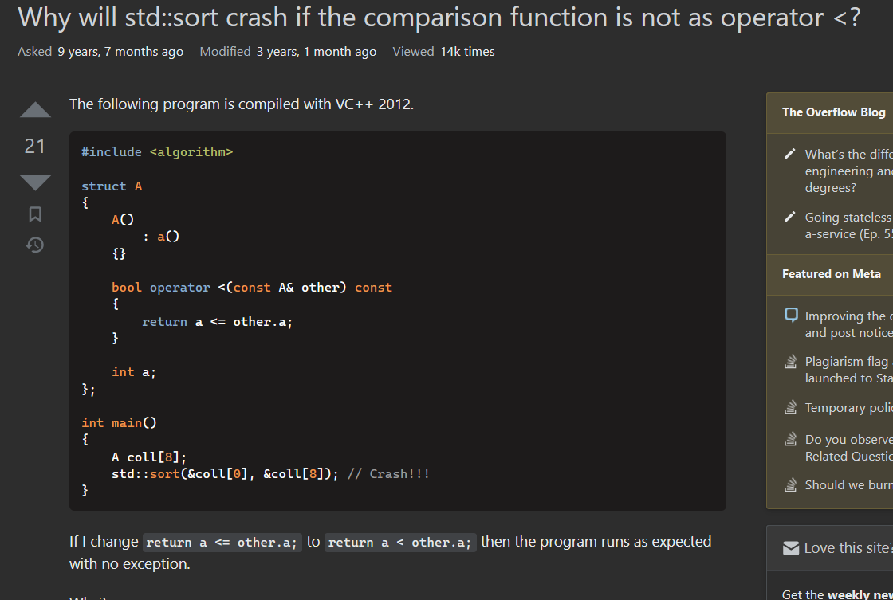
Частые ошибки: нестрогий порядок
Нарушена иррефлексивность и антисимметричность

Slide 26

Частые ошибки: отрицание строгого порядка не является строгим порядком
Другая вариация той же ошибки:
auto lt = std::less<int>();
auto inv_lt = std::not2(lt);
std::sort(..., ..., inv_lt);
Отрицание строгого порядка является нестрогим порядком (и нарушает аксиому антисимметричности)
Пример из жизни: bit.ly/3NpcO2v
Notes:
https://schneide.blog/2010/11/01/bug-hunting-fun-with-stdsort

Slide 27
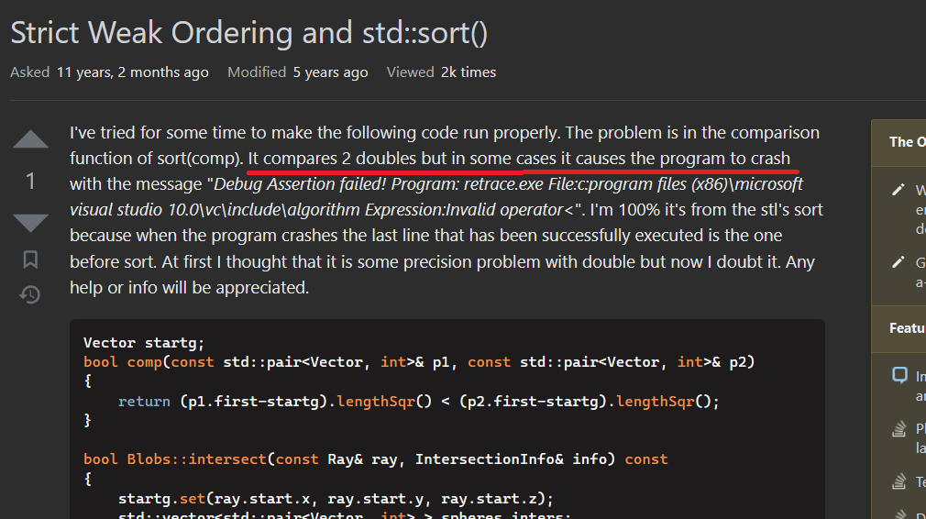
Частые ошибки: NaN

Slide 28
Частые ошибки: NaN
int main() {
double a[] = {
100,
5,
3,
NAN,
200,
11
};
std::sort(&a[0], &a[sizeof(a)/sizeof(a[0])]);
for (auto x : a) std::cout << x << "\n";
return 0;
}

Slide 29
Частые ошибки: NaN
$ g++ bad.cc && ./a.out
3
5
100
nan
11
200

Slide 30
Частые ошибки: NaN
Типы с плавающей точкой поддерживают специальные значения NaN, которые возникают в результате некорректных вычислений
например извлечения корня из отрицательного числа или деления 0/0
Сравнение с NaN всегда возвращает false, поэтому NaN эквивалентен всем остальным числам
Это приводит к нарушению транзитивности эквивалентности (4 аксиома):
NAN ~ 1.0
NAN ~ 2.0
Но НЕ 1.0 ~ 2.0
На практике это приводит к неправильной сортировке массивов содержащих NaNs

Slide 31
Частые ошибки: NaN
Достаточно перед сортировкой избавиться от NaN'ов с помощью std::partition:
auto end = std::partition(&a[0],
&a[sizeof(a)/sizeof(a[0])],
[](double x) {
return !isnan(x); });
std::sort(&a[0], end);

Slide 32
Частые ошибки: некорректная обработка специального случая
[](std::uniq_ptr<SomeClass> l, std::uniq_ptr<SomeClass> r) {
if (!l.get())
return true;
else
...
}
Нарушается иррефлексивность и антисимметричность если второй операнд тоже нулевой

Slide 33
Частые ошибки: приближенные сравнения
bool cmp(double a, double b) {
if (abs(a - b) < eps) return false;
return a < b;
}
Программист хотел чтобы "близкие" элементы рассматривались как эквивалентные
Но при этом нарушил аксиому транзитивности эквивалентности:
equiv(0, 0.5 * eps) == true
equiv(0.5 * eps, eps) == true
cmp(0, eps) == false

Slide 34
Частые ошибки: сравнение особых объектов отдельным алгоритмом
[](Object l, Object r) {
if (is_special(l) && is_special(r))
return comp_special(l, r);
else
return comp_normal(l, r);
}

Slide 35
Частые ошибки: сравнение особых объектов отдельным алгоритмом
Наиболее коварная ошибка
Очень легко нарушить условия транзитивности:
если
comp_special(special_obj1, special_obj2) && comp_normal(special_obj2, normal_obj)
то должно быть
comp_normal(special_obj1, normal_obj)
Но часто это не выполняется:
comp_special и comp_normal как правило логически (и алгоритмически) никак не связаны между собой
обычно они сравнивают совершенно разные поля объектов
Пример из жизни:
https://gcc.gnu.org/bugzilla/show_bug.cgi?id=68988

Slide 36
Отладочные средства в тулчейнах: libstdc++
В libstdc++ с помощью макроса -D_GLIBCXX_DEBUG можно включить дополнительную проверку иррефлексивности
Она бы нашла ошибку из начала презентации
$ cat /usr/include/c++/10/bits/stl_algo.h
...
inline void
sort(_RandomAccessIterator __first, _RandomAccessIterator __last,
_Compare __comp)
{
...
__glibcxx_requires_irreflexive_pred(__first, __last, __comp);
std::__sort(__first, __last, __gnu_cxx::__ops::__iter_comp_iter(__comp));
}
...

Slide 37
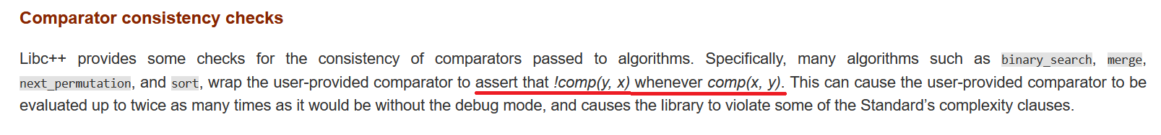
Отладочные средства в тулчейнах: libc++
В libc++ с помощью макроса -D_LIBCPP_ENABLE_DEBUG_MODE можно включить проверку асимметричности:

Slide 38
Отладочные средства в тулчейнах
Обе опции имеют существенные (2x) накладные расходы
Рекомендуется использовать только для тестирования
Чекеры компараторов не должны менять алгоритмическую сложность алгоритма (O(N*logN)) и поэтому не могут провести полную проверку корректности
Например проверку аксиом транзитивности

Slide 39
SortChecker
SortChecker (https://github.com/yugr/sortcheck)
Простой динамический чекер для проверки корректности программ на Си в рантайме
Перехватывает и проверяет API типа qsort и bsearch
Основан на динамической инструментации (LD_PRELOAD)
Нашёл 15 ошибок в различных OSS проектах (GCC, Harfbuzz, etc.)

Slide 40
SortChecker++
Простой динамический чекер для проверки корректности программ на C++ в рантайме
SortChecker++ (https://github.com/yugr/sortcheckxx)
Перехватывает и проверяет API типа std::sort и контейнеры типа std::map
Основан на source-to-source инструментации (Clang-based)
5 ошибок в различных OSS проектах
TODO: поддержать все релевантные алгоритмы (nth_element, etc.)

Slide 41
Как использовать SortChecker++
Вначале инструментируем код:
$ sortcheckxx/bin/SortChecker tmp.cc -- -DN=50
Скомпилируем и запустим инструментированный код из начала презентации:
$ g++ -g -DN=50 -I sortcheckxx/include tmp.cc && ./a.out
sortcheck: tmp.cc:14: irreflexive comparator at position 0
Aborted
sortcheck::sort_checked(begin, end,
cmp, __FILE__, __LINE__);
std::sort(begin, end, cmp);

Slide 42
Псевдокод
Каждый запуск std::sort и аналогичных API предваряется проверками:
for x in array
if comp(x, x)
error
for x, y in array
if comp(x, y) != comp(y, x)
error
for x, y, z in array
if comp(x, y) && comp(y, z) && !comp(x, z)
error
for x, y, z in array
if equiv(x, y) && equiv(y, z) && !equiv(x, z)
error
Сложность проверок составляет O(N^3)
Cущественно превосходит даже std::sort, не говоря о более быстрых алгоритмах (std::max_element, etc.)
На практике обходится не весь массив, а его небольшое подмножество (20-30 элементов)

Slide 43
Быстрый алгоритм проверки
https://github.com/danlark1/quadratic_strict_weak_ordering
Предложен Д. Кутениным в начале 2023 года
Идея алгоритма:
Предварительно отсортировать массив устойчивым алгоритмом
Выделять в отсортированном массиве префиксы эквивалентных элементов
И проверять их на транзитивность с оставшейся частью массива
Снижает сложность до O(N^2) (по прежнему превосходит сложность проверяемых алгоритмов)
Пока не интегрирован в SortChecker

Slide 44
Что почитать
Danila Kutenin Changing std::sort at Google’s Scale and Beyond
Jonathan Müller Mathematics behind Comparison

Slide 45
Другие типы ошибок в компараторных API
Неотсортированные массивы в API типа std::binary_search
поддерживается в SortChecker/SortChecker++
Неопределённый порядок сортировки эквивалентных элементов
проверяется в libc++ с помощью рандомизации
-D_LIBCPP_DEBUG_RANDOMIZE_UNSPECIFIED_STABILITY_SEED

Slide 46
Рекомендации
Избегайте типичных ошибок в работе
Включите _GLIBCXX_DEBUG и _LIBCPP_ENABLE_DEBUG_MODE в своём CI
Примените Sortchecker и Sortchecker++ к своему коду
Сообщения об ошибках и дополнения приветствуются!

Slide 47
Спасибо за внимание!

Slide 48
Частые ошибки: лексикографический порядок
Примеры со stackoverflow:
https://stackoverflow.com/questions/48455244/bug-in-stdsort
https://stackoverflow.com/questions/53712873/sorting-a-vector-of-a-custom-class-with-stdsort-causes-a-segmentation-fault
https://stackoverflow.com/questions/68225770/sorting-vector-of-pair-using-lambda-predicate-crashing-with-memory-corruption
https://stackoverflow.com/questions/72737018/stdsort-results-in-a-segfault
https://stackoverflow.com/questions/33547566/strict-weak-ordering-operator-in-c

Slide 49
Частые ошибки: нестрогий порядок
https://stackoverflow.com/questions/40483971/program-crash-in-stdsort-sometimes-cant-reproduce
https://stackoverflow.com/questions/65468629/stl-sort-debug-assertion-failed
https://stackoverflow.com/questions/18291620/why-will-stdsort-crash-if-the-comparison-function-is-not-as-operator
https://stackoverflow.com/questions/19757210/stdsort-from-algorithm-crashes
https://stackoverflow.com/questions/64014782/c-program-crashes-when-trying-to-sort-a-vector-of-strings
https://stackoverflow.com/questions/70869803/c-code-crashes-when-trying-to-sort-2d-vector
https://stackoverflow.com/questions/67553073/std-sort-sometimes-throws-seqmention-fault

Slide 50
Частые ошибки: некорректная обработка специального случая
Примеры со stackoverflow:
https://stackoverflow.com/questions/55815423/stdsort-crashes-with-strict-weak-ordering-comparing-with-garbage-values
https://stackoverflow.com/questions/48972158/crash-in-stdsort-sorting-without-strict-weak-ordering

Slide 51
Частые ошибки: NaN
Пример из жизни: https://stackoverflow.com/questions/9244243/strict-weak-ordering-and-stdsort

Slide 52
Частые ошибки: приближенные сравнения
Пример:
https://stackoverflow.com/questions/68114060/does-using-epsilon-in-comparison-of-floating-point-break-strict-weak-ordering

